Slide 1
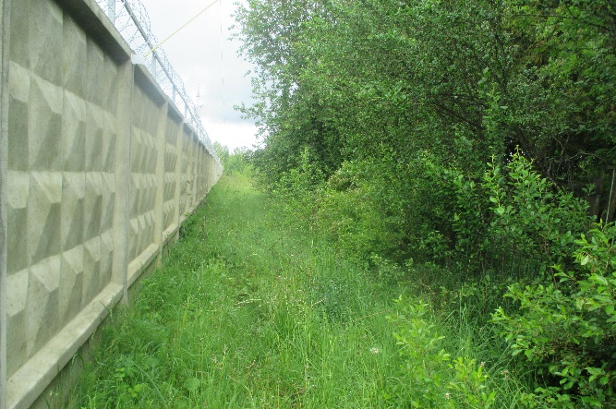
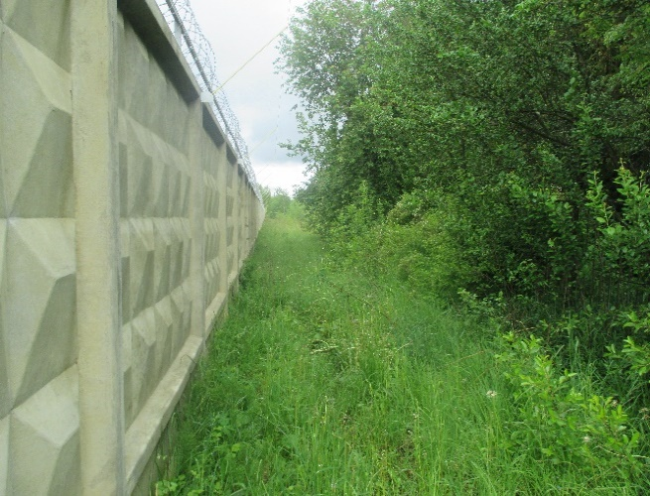
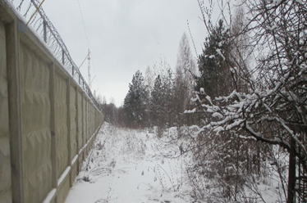
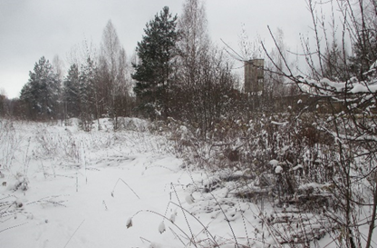
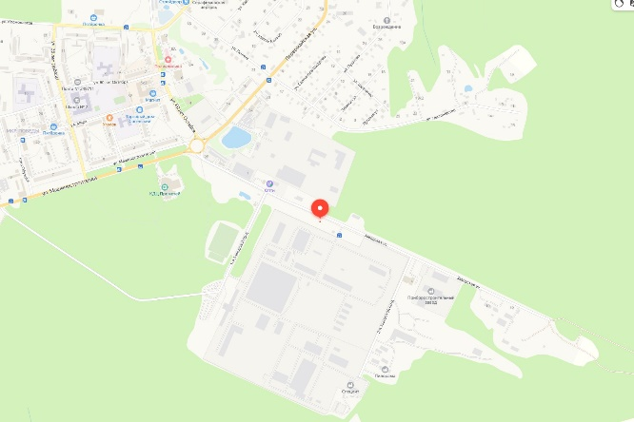
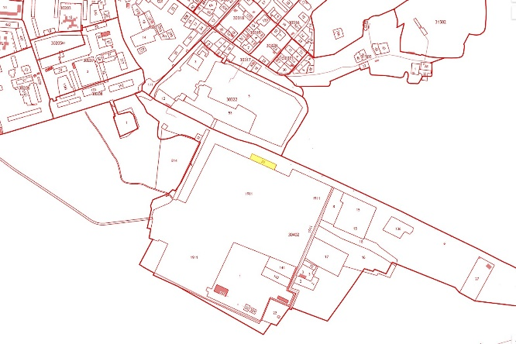
АО «НПЦАП»
Земельный участок г. Сосенский (кадастровый номер 40:10:030402:20), ПРОДАЖА
Расположение актива – Калужская область, Козельский район,
г. Сосенский
Назначение актива – для осуществления деятельности согласно Уставу
Площадь земельного участка (ЗУ) – 2 819 кв. м. (кол-во ЗУ – 1)
кадастровый номер – 40:10:030402:20
Вид права – собственность
Обременения – нет
Иная значимая информация – состояние удовлетворительное, ОКС отсутствуют. Инженерное обеспечение отсутствует. Земельный участок вплотную прилегает к территории филиала АО «НПЦАП» – «СПЗ», которая является режимной.
Способ распоряжения – продажа
Начальная стоимость реализации – 875 302,13 руб.
Проведение торгов – 28.08.2024, 10:00 МСК
Извещение на электронной площадке – ЭТП ГПБ
https://etpgpb.ru/procedure/tender/etp/975708
Контактные лица –
Жаркова Анна Викторовна
раб. телефон: +7 (48442) 5-00-43 доб. 63-28
Щеклеин Александр Вячеславович
раб. телефон: +7 (495) 535-31-59
E-mail: otd526_1@npcap.ru
Схема расположения актива
Ситуационный план

